Slide 1
Структуры данных

Slide 2
Абстрактный тип данных(АТД)
АТД - тип данных, который предоставляет для работы с элементами этого типа определённый
От программиста скрыта внутренняя реализация
каждая реализация определяет один и тот же набор функций, который должен работать одинаково (по результату, а не по скорости)
Структура данных - конкретная реализации АТД
Примеры АТД
Список
Стек
Очередь
Ассоциативный массив (например, может быть реализован через HashMap или красно-чёрное дерево)
Очередь с приоритетом

Slide 3


O-нотация
O(g(n)) – асимптотическая верхняя граница
Пример: f(x) = 3x³ + 2x²+x + 3 = O(x³)

Slide 4
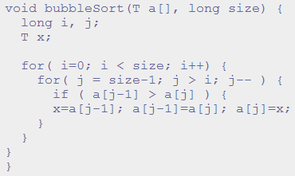
Оценка времени работы пузырьковой сортировки

Slide 5
Основные классы функций
Постоянные функции О(1), которые с ростом n НЕ растут
Логарифмическая О(log n)
Линейная О(n)
Линейно–логарифмическая О(n*log n)
Квадратичной О(n²)
Степенная О(nª) при а>2
Показательной (экспоненциальной) О(2^{n})
Факториальная О(n!)

Slide 6
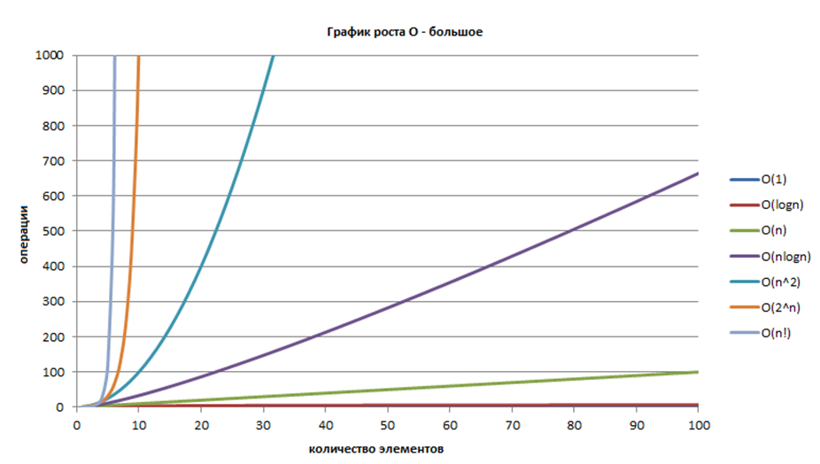

Slide 7
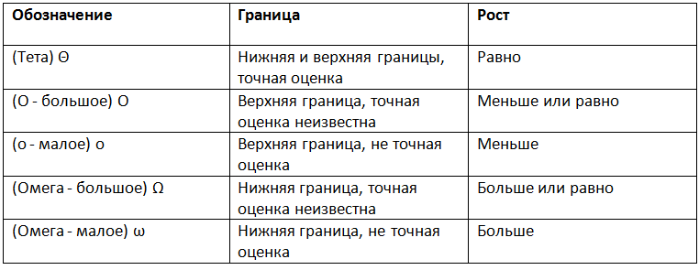
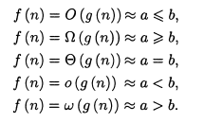

Slide 8
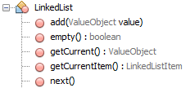
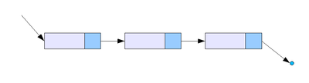
Односвязный список (LinkedList)
Структура данных, состоящая из узлов, каждый из которых содержит как собственно данные, так и ссылку на следующий узел списка

Slide 9
Параметрический полиморфизм
Позволяет определять функцию или тип данных обобщённо, чтобы значения могли обрабатываться идентично вне зависимости от их типа
Сохраняет типобезопасность

Slide 10
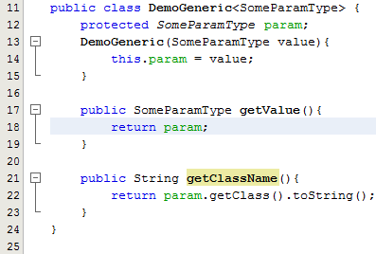
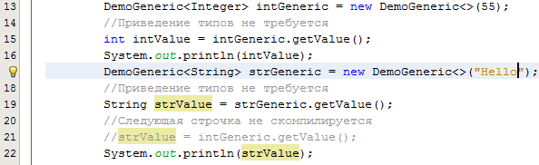

Slide 11
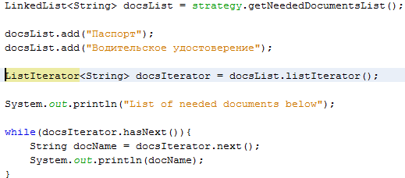
Пример работы со связным списком

Slide 12
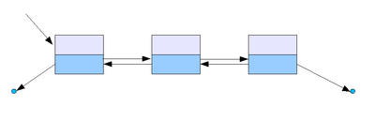
Двусвязный список

Slide 13
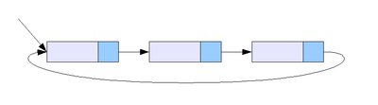
Кольцевой список

Slide 14
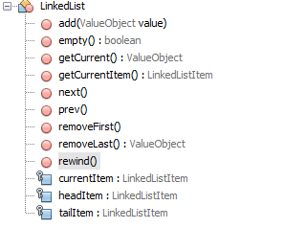
Пример реализации двусвязного списка

Slide 15
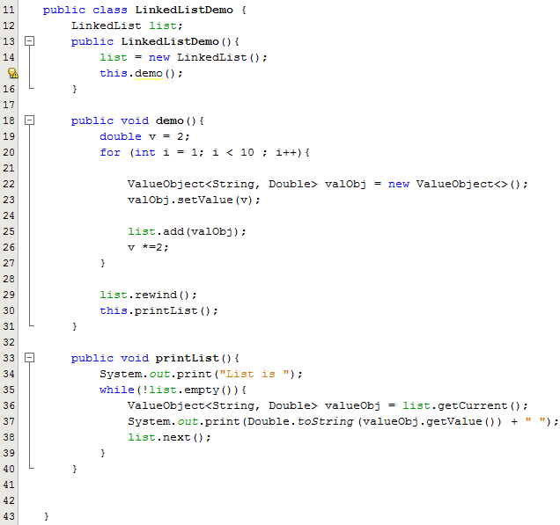

Slide 16
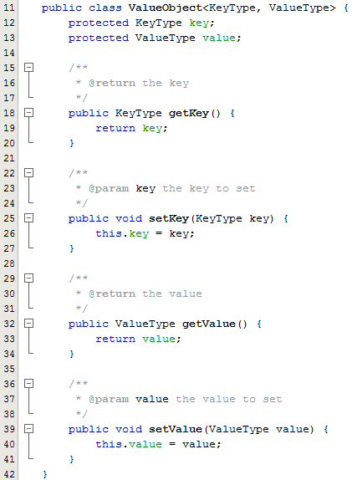

Slide 17
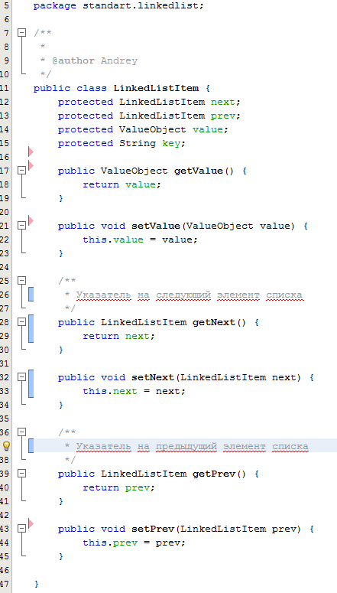

Slide 18
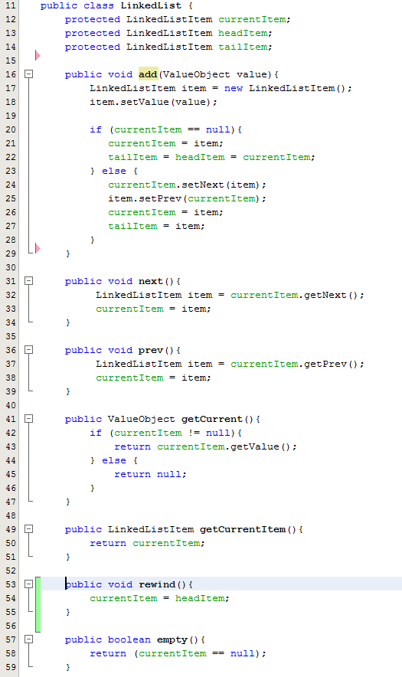

Slide 19
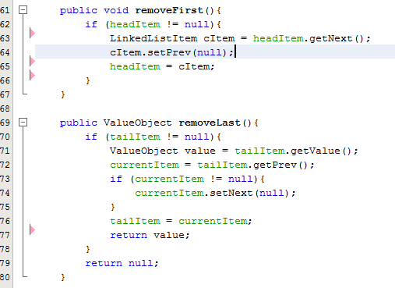

Slide 20
Характеристики
Операция | В худшем случае
Добавление элемента | O(1)
Поиск по индексу | O(n)
Удаление первого/последнего э-та | O(1)
Удаление произвольного э-та | O(n)

Slide 21
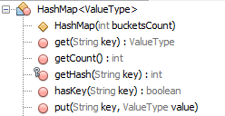
Хеш-таблица (HashMap)
Структура, реализующая интерфейс ассоциативного массива
Позволяет хранить пары (ключ, значение)
Основные операции добавление новой пары, операцию поиска и операцию удаления пары по ключу

Slide 22
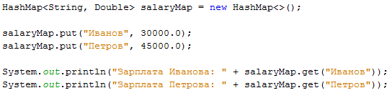
Пример использования

Slide 23
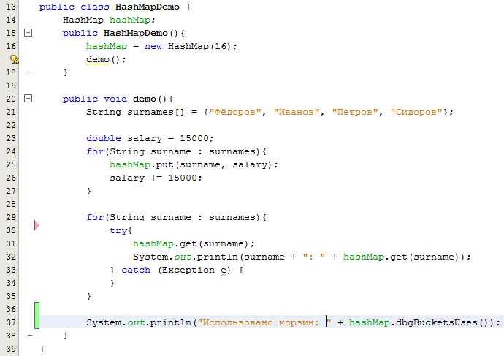

Slide 24
Понятие хэш функции
Преобразование по детерминированному алгоритму входного массива данных произвольной длины в выходную битовую строку фиксированной длины
Свойства
Должна быстро вычисляться;
минимизировать количество коллизий
Примеры: md5, sha2
MD5("md5")=1bc29b36f623ba82aaf6724fd3b16718
MD5("md4") = c93d3bf7a7c4afe94b64e30c2ce39f4f

Slide 25
Применения
Реализация различных структур данных (хэш-таблица, декартово дерево, фильтр Блума и т.д.)
Криптография
Вычисление контрольных сумм
Геометрическое хэширование в вычислительной геометрии и компьютерной графике

Slide 26
Простейшая хэш-функция
K – ключ,
h(K) – хэш-функция
М – количество значений хэш-функций
Хеш-функции, основанные на делении
Строки переменной длины

Slide 27
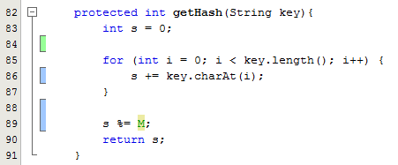
Пример реализации

Slide 28
Алгоритм добавления элемента (ключ, значение)
Корзина – это массив, номер корзины – это индекс, по которому лежит необходимый ключ
Вычислить хэш от ключа и принять его за номер корзины
Что делать если номера корзин для разных э-ов совпадают (возникает коллизия) ?

Slide 29
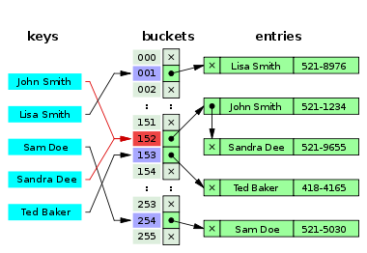
Разрешение коллизий (метод цепочек)

Slide 30
Алгоритм добавления элемента (ключ, значение)
Корзина – это связанный список
Вычислить хэш от ключа и принять его за номер корзины (M = число корзин, задаётся при создании)
Если корзина с таким номер не существует создать её
Добавить элемент в корзину (связный список)

Slide 31
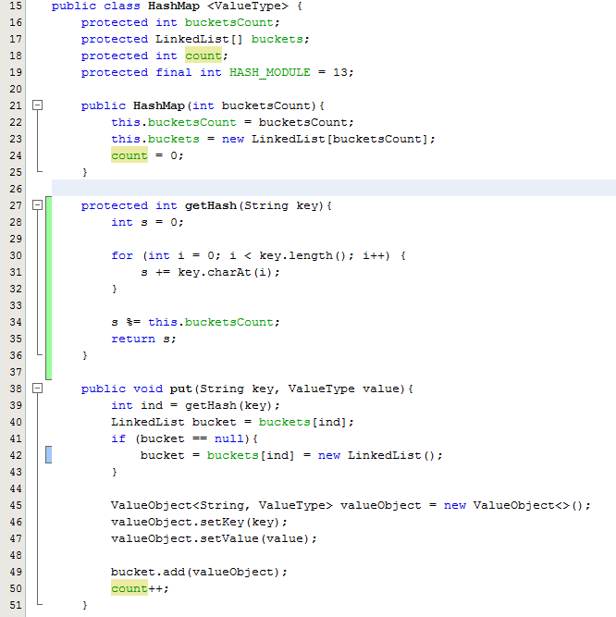
Пример реализации

Slide 32
Алгоритм извлечения э-та по ключу
Посчитать хэш ключа и приянть его за номер корзины
Найти необходимую корзину (связный список) и производить обход э-ов, пока не совпадут ключи
Если корзина пуста или при обходе не был найден соответствующий ключ, значит данный ключ не присуствует в HashMap

Slide 33
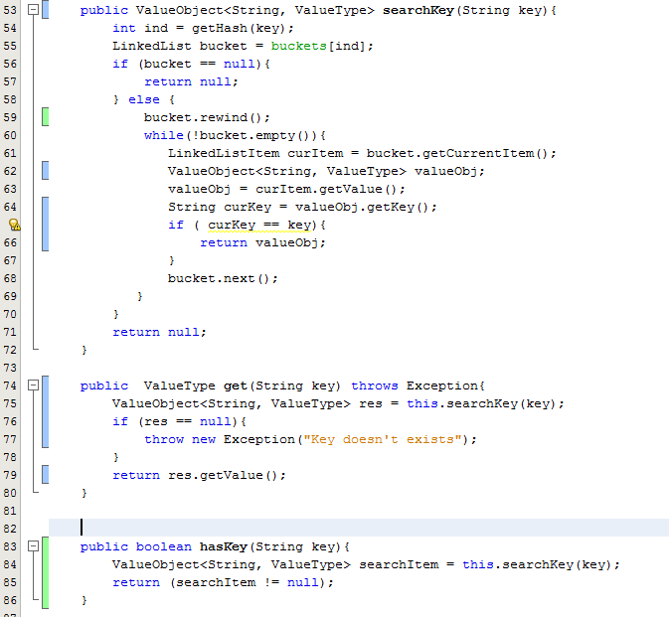

Slide 34
Характеристики
Операция | В среднем | В худшем случае
Добавление | O(1) | O(n)
Удаление | O(1) | O(n)
Поиск | O(1) | O(n)

Slide 35
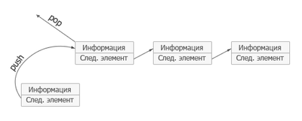
Стэк
Абстрактный тип данных, представляющий собой список элементов, организованных по принципу LIFO (англ. last in — first out, «последним пришёл — первым вышел»)

Slide 36
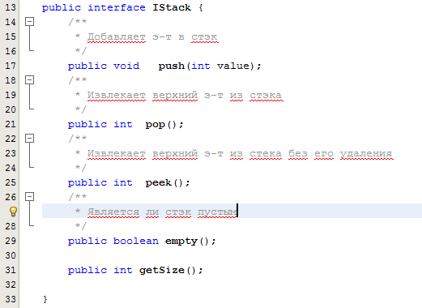
Интерфейс

Slide 37
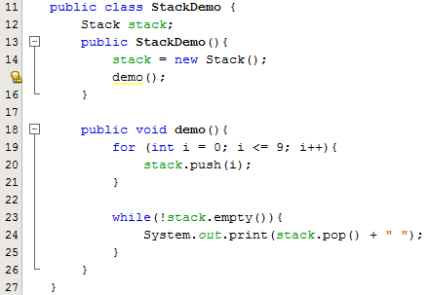

Slide 38
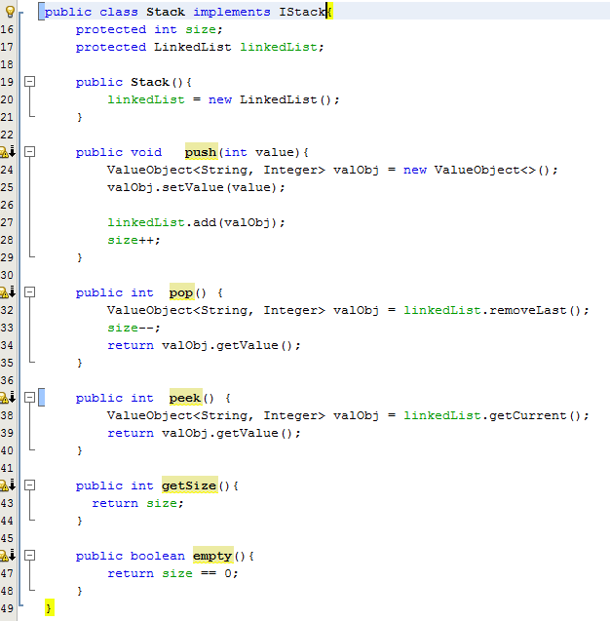
Реализация

Slide 39
Очередь
АТД с дисциплиной доступа к элементам «первый пришёл — первый вышел» (FIFO, First In — First Out). Добавление элемента (принято обозначать словом enqueue — поставить в очередь) возможно лишь в конец очереди, выборка — только из начала очереди (что принято называть словом dequeue — убрать из очереди), при этом выбранный элемент из очереди удаляется

Slide 40
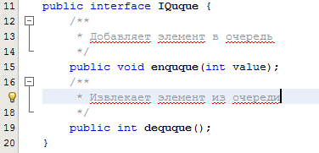
Интерфейс

Slide 41
Список литературы

